Slide 1
Роль запахов в мире животных
Запахи играют доминирующую роль в жизни животных
Выполнила ученица 9 «Д»
Васенкова Анастасия

Slide 2
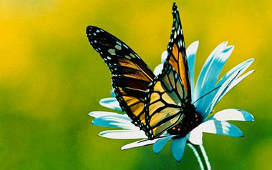
Насекомые находят пищу и дом

Slide 3
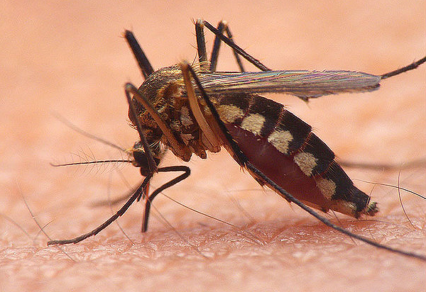
Это помогает выжить и оставить потомство

Slide 4
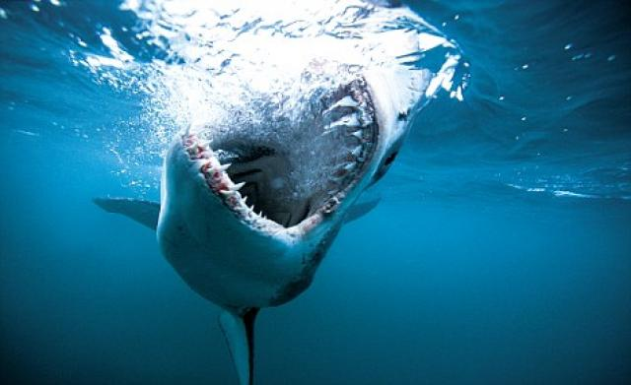
Хищники так находят свои жертвы

Slide 5
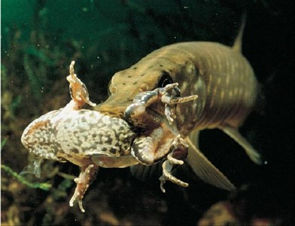
По запаху находят пищу даже в темноте

Slide 6
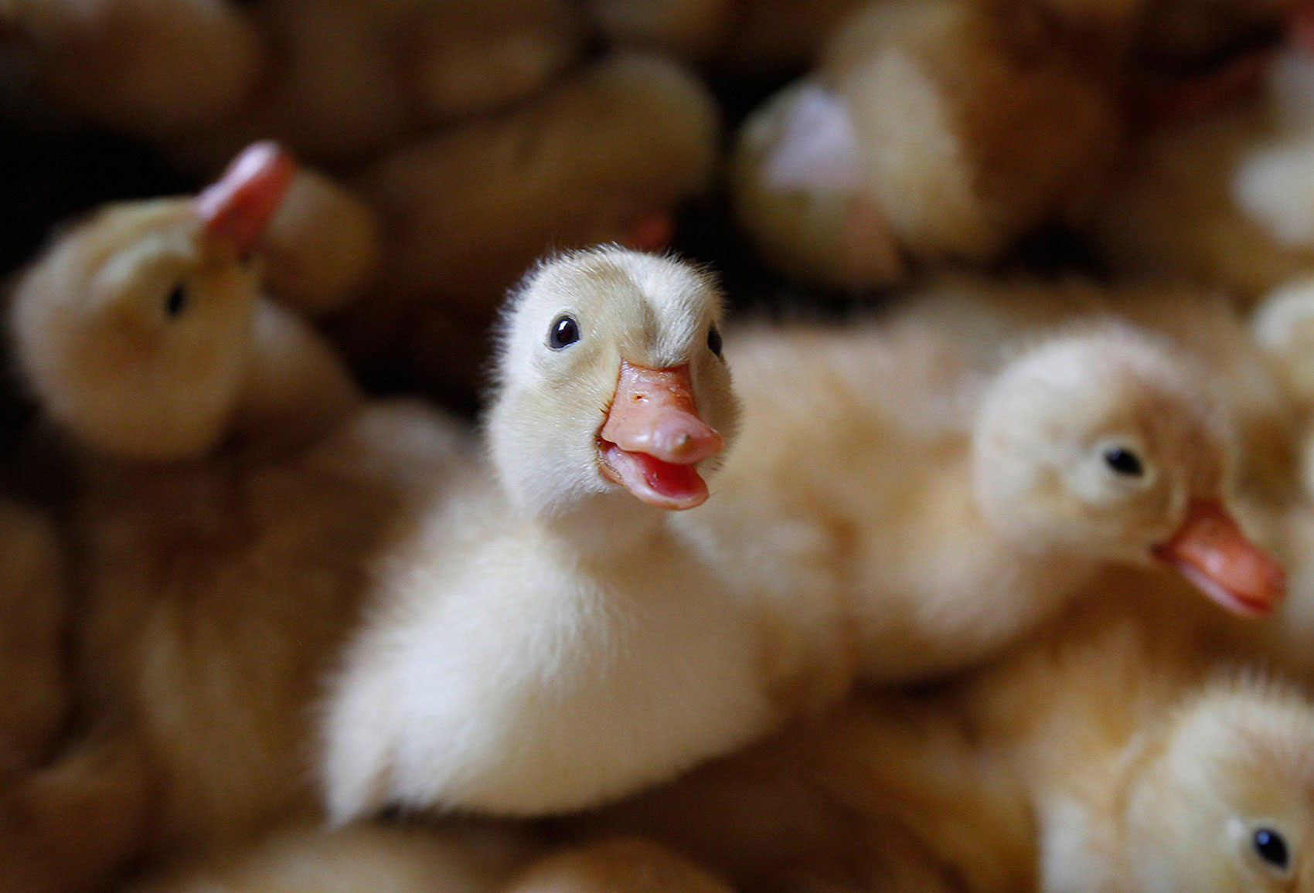
Узнавание своих происходит не только по внешнему виду, но и по запаху

Slide 7
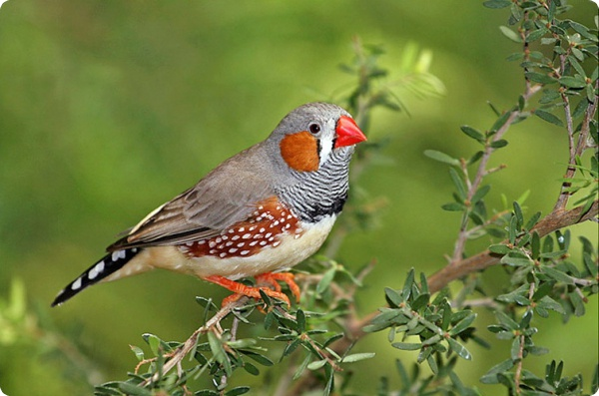
Для птиц это жизненно необходимо

Slide 8

Это не просто игра, а узнавание окружающего мира

Slide 9
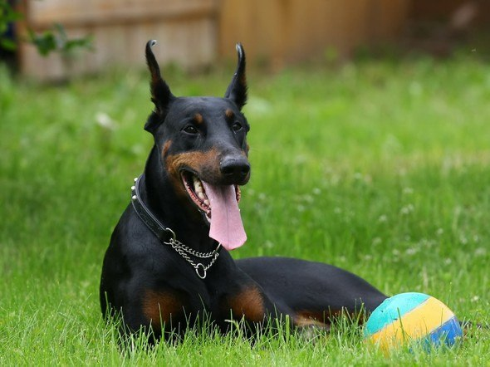
Для собак это и территория, и работа, и любовь, и ненависть

Slide 10
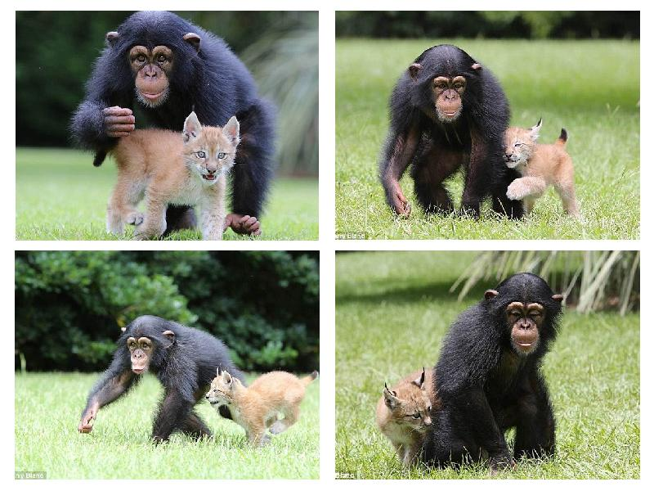
Даже не свой детёныш, но родной по запаху

Slide 11
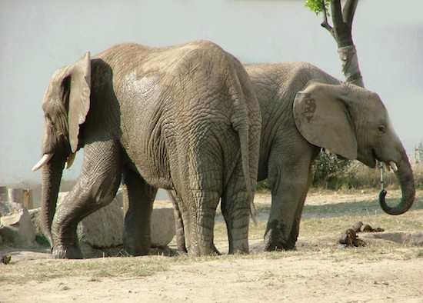
Запах важен и в создании брачных пар

Slide 12
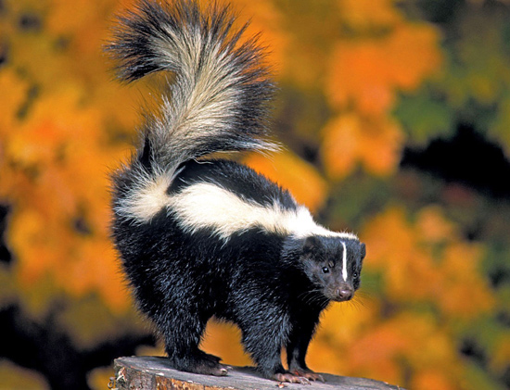
А запах скунса – его защита

Slide 13
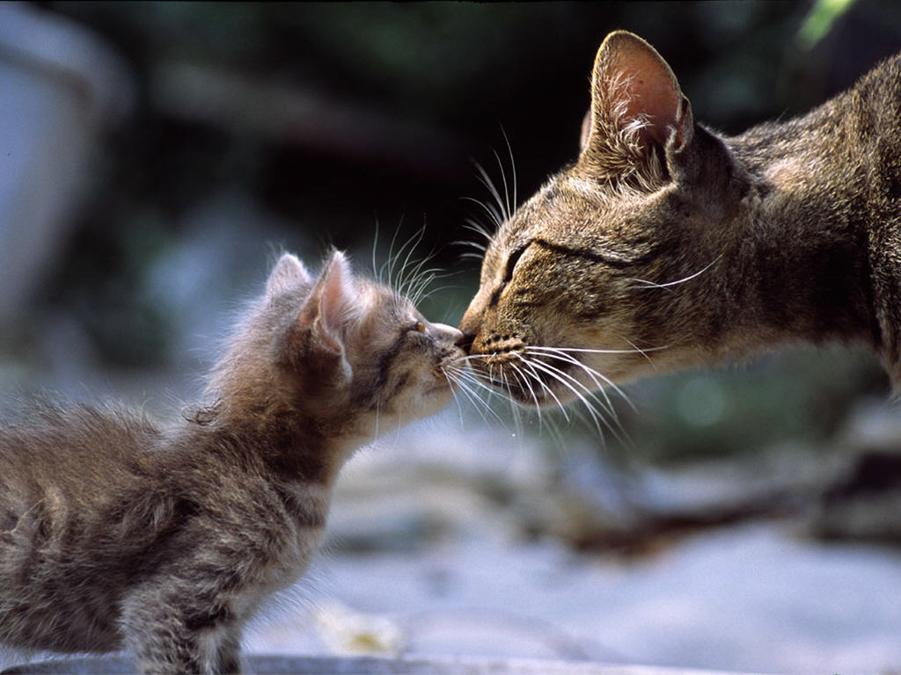
А это знакомство, возможно с продолжительным общением

Slide 14
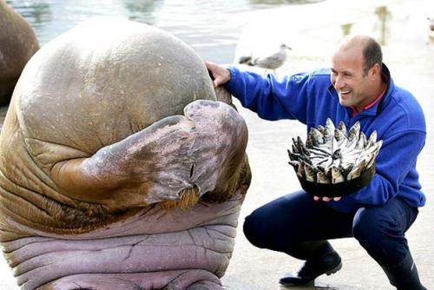
Можно и поиграть, если ты друг

Slide 15
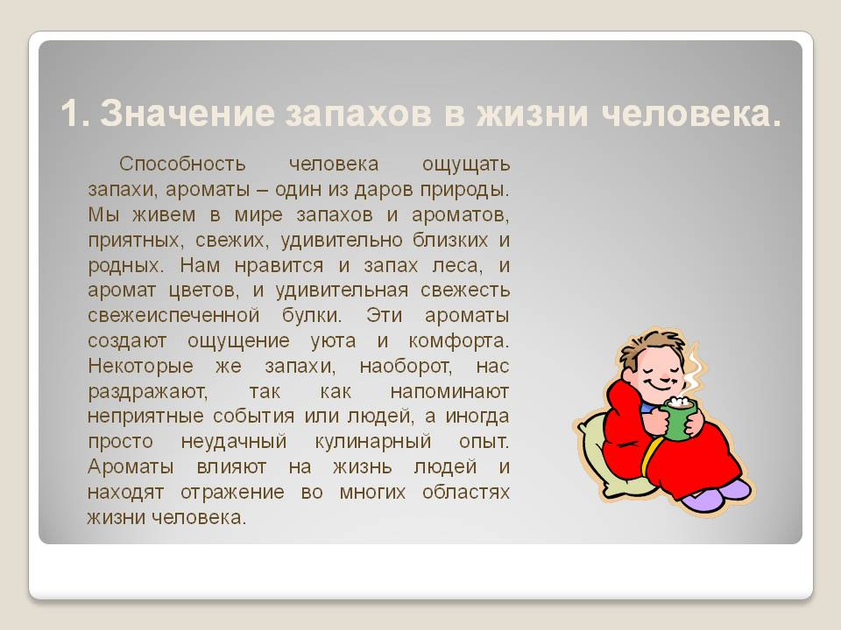
Человеку это не чуждо, ведь он один из них, хотя и венец природы

Slide 16
  Помните, что запахи образуются химическими веществами.
            Спасибо за внимание

